Slide 1
Отчет
об исполнении бюджета Осинского муниципального района за 2018 год
13 мая 2019г.

Slide 2
Основные характеристики бюджета Осинского муниципального района, тыс. рублей
Показатели | Факт 2017 год | 2018 год |  |  | Факт 2018/ факт 2017
 |  | План (уточнен.) | Факт | % | Сумма | %
доходы | 779007,4 | 826978,4 | 822272,4 | 99,4 | 43265,0 | 105,6
расходы | 756756,0 | 849746,8 | 807801,5 | 95,1 | 51045,5 | 106,7
Дефицит/ профицит (+/-) | 22251,4 | -22768,4 | 14470,9 | 263,6 | -7780,5 | 0

Slide 3
Доходы бюджета

Slide 4
Структура доходов 2018 год
822 272,4 тыс. руб.
Налоговые доходы
Неналоговые доходы
Безвозмездные поступления
Дотации

Slide 5
Основные характеристики исполнения бюджета по доходам за 2018 год ( тыс.руб.)
Наименование источника доходов | План | Факт | Отклонение от плана | % исполнения | Уд. вес%
Собственные средства бюджета | 314581,2 | 316659,6 | 2078,4 | 100,7 | 38,5
Средства других уровней бюджета в том числе: Федеральные Краевые Поселений | 514096,8 15625,3 492688,1 5783,4 | 507312,4 15243,5 486407,4 5661,5 | -6784,4 -381,8 -6280,7 -121,9 | 98,7 97,6 98,7 97,9 | 61,7 1,9 59,1 0,7
Возврат остатков субсидий, субвенций прошлых лет | -1699,6 | -1699,6 | 0,0 | 100,0 | -0,2
Всего доходов | 826978,4 | 822272,4 | -4706,0 | 99,4 | 100

Slide 6
Структура собственных доходов (тыс. руб.)
Источники | План | Факт | Отклонение от плана | % исполнения
 | Сумма | Сумма
Налоговые доходы в т.ч. | 143379,1 | 142081,5 | -1297,6 | 99,1
НДФЛ | 101338,2 | 101009,9 | -328,3 | 99,7
Акцизы на нефтепродукты | 3341,9 | 3591,1 | +249,2 | 107,5
Налоги на совокупный доход (ЕНВД) | 17409,9 | 16011,1 | -1398,8 | 92,0
Налоги на имущество (транспорт. нал.) | 17758,7 | 18037,8 | +279,1 | 101,6
Государственная пошлина | 3530,4 | 3431,6 | -98,8 | 97,2
Неналоговые доходы в т.ч. | 67830,4 | 71206,4 | +3376,0 | 105,0
Доходы от использования имущества | 58352,4 | 58341,2 | -11,2 | 99,9
Доходы от продажи активов | 2149,3 | 4771,4 | +2622,1 | 222,0
Платежи при пользовании природными ресурсами | 351,7 | 410,6 | +58,9 | 116,7
Доходы по компенсации затрат гос-ва | 872,7 | 999,2 | +126,5 | 114,5
Штрафы, санкции, возмещение ущерба | 4382,3 | 4920,9 | +538,6 | 112,3
Прочие неналоговые доходы | 1722,0 | 1763,1 | +41,1 | 102,4
Дотации краевого бюджета | 103371,7 | 103371,7 | 0,0 | 100,0
ИТОГО | 314581,2 | 316659,6 | +2078,4 | 100,7

Slide 7
Структура безвозмездных поступлений (тыс. руб.)
Источники | План | Факт | Отклонение от плана | % исполнения
 | Сумма | Сумма
Средства других уровней бюджета в том числе: | 514096,8 | 507312,4 | -6784,4 | 98,7
Субсидии | 85066,5 | 84789,7 | -276,8 | 99,7
Субвенции | 412429,9 | 407792,5 | -4637,4 | 98,9
Иные межбюджетные трансферты | 16600,4 | 14730,2 | -1870,2 | 88,7
Возврат остатков субсидий, субвенций прошлого года в край | -1699,6 | -1699,6 | 0,0 | 100,0
ИТОГО | 512397,2 | 505612,8 | -6784,4 | 98,7

Slide 8
Задолженность по налоговым платежам в бюджеты разных уровней
 |  |  |  | тыс. руб.
Вид налога | Задолженность на 01.01.2017г. | Задолженность на 01.01.2018г. | Задолженность на 01.01.2019г. | Отклонение 2018года к 2017году | %
НДФЛ | 3806,0 | 3539,0 | 4315,0 | +776,0 | 121,9%
ЕНВД | 1645,0 | 1226,0 | 2090,0 | +864,0 | 170,5%
Транспортный налог с организаций | 261,0 | 269,0 | 269,0 | 0,0 | 100,0%
Транспортный налог с физ.лиц | 11808,0 | 12867,0 | 22430,0 | +9563,0 | 174,3%
Единый сельсхоз. налог | 44,0 | 39,0 | 131,0 | +92,0 | 335,9%
Недоимка всего | 17564,0 | 17940,0 | 29235,0 | +11295,0 | 163,0%

Slide 9
Расходы бюджета

Slide 10
СТРУКТУРА РАСХОДОВ БЮДЖЕТА 2018 года
(807,8 млн. руб.)

Slide 11
Структура расходов бюджета по источникам финансирования (807,8 млн.руб.)

Slide 12
Расходы бюджета в разрезе ГРБС
496,3
121,0
55,5
53,8
35,9
31,4
8,5
2,9
2,5
Управление образования
Управление развития инфраструктуры
Финансово-аналитическое управление
Управление социального развития
Администрация
Комитет имущественных и земельных
отношений
Управление экономического развития
Контрольно-счетная палата
Земское собрание
807,8
млн. руб.

Slide 13
НАПРАВЛЕНИЯ РАСХОДОВ БЮДЖЕТА (807,8 млн. руб.)

Slide 14
Муниципальные программы 2018 года
496,4
Развитие системы образования
Управление муниципальными финансами
Развитие транспортной системы
Культура
Совершенствование муниципальной службы
Развитие физической культуры, спорта и формирование здорового образа жизни
Эффективное управление земельными ресурсами и имуществом
Развитие здравоохранения
Развитие сельского хозяйства
Обеспечение безопасности жизнедеятельности населения и территории
Развитие сферы предпринимательства
Улучшение гражданского единства и гармонизации межнациональных отношений
55,4
47,6
41,9
28,9
716,4 млн. руб.
17,8
15,7
5,5
4,0
2,8
0,3
0,1

Slide 15
Функционально-целевое направление «Социальная политика»
МП «Культура ОМР»
МП «Развитие системы образования ОМР»
МП «Развитие здравоохранения в ОМР»
МП «Развитие физ.культуры, спорта и формирование ЗОЖ в ОМР»

Slide 16
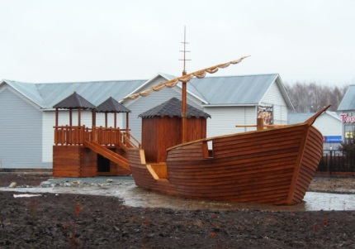
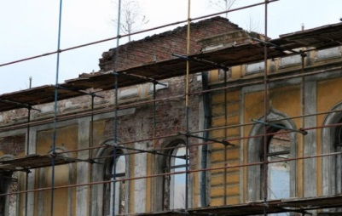
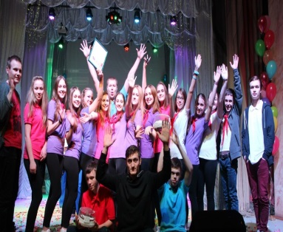
Муниципальная программа
«Культура Осинского муниципального района»
Участие в программе «Приобретение жилья молодым семьям» (20%)
8,2 млн.руб.
Основная доля расходов (63%) предусмотрена на оказание муниципальных услуг (ДШИ, ЦНК, МЦБ)
26,6 млн.руб.
Приведение в нормативное состояние ДШИ (3%) 1,3 млн.руб.и разработка НПД (ЦНК, ДШИ) (4%)
1,5 млн.руб.
Развитие внутреннего и въездного туризма, (1%)
0,6 млн.руб.
Организация и проведение культурных мероприятий (9%)
3,8 млн.руб.

Slide 17
Значимые мероприятия в области культуры за 2018 год

Slide 18
Целевые показатели муниципальной программы
Участие района в региональных, федеральных и международных программах и проектах в сфере культуры, ед.
Доля молодежи, принимающей участие в мероприятиях в сфере молодежной политики, %
Количество молодых семей, улучивших жилищные условия, сем.

Slide 19
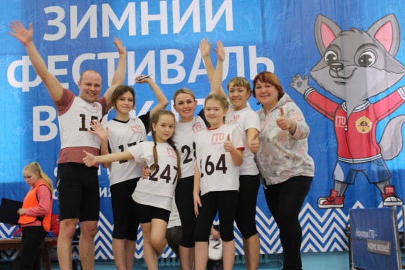
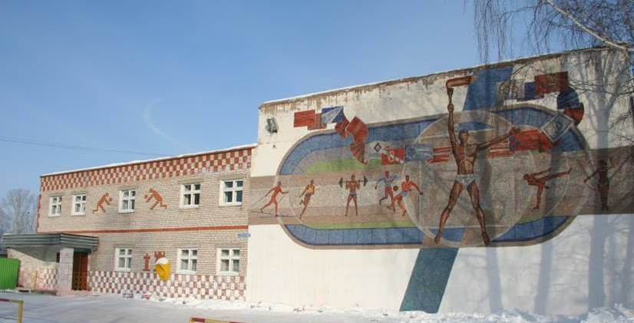
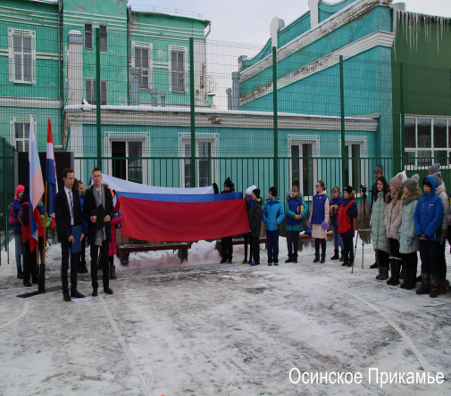
Муниципальная программа «Развитие физической культуры, спорта и формирование здорового образа жизни в Осинском муниципальном районе»
Реконструкция городского стадиона
МБУ ДО «ДЮСШ» - 71% (12,6 млн.руб.)
Устройство спортивной площадки МБОУ СОШ№1 - 13% (2,3 млн.руб.)
Организация и проведение спортивных мероприятий - 16%
(2,8 млн.руб.)

Slide 20
Значимые мероприятия в области физической культуры за 2018 год

Slide 21
Целевые показатели муниципальной программы
Количество призовых мест, завоеванных спортсменами Осинского муниципального района на краевых, всероссийских и международных соревнованиях, мест
Доля лиц с ограниченными возможностями здоровья, систематически занимающихся физической культурой и спортом, от общей численности данной категории населения Осинского района, %
Удельный вес населения, занимающегося физической культурой и спортом, %

Slide 22
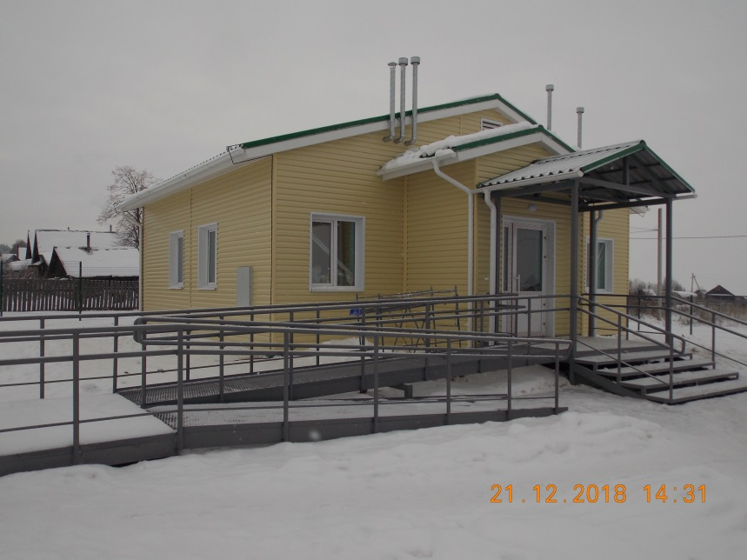
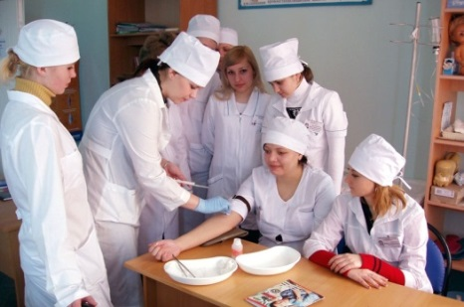
Муниципальная программа «Развитие здравоохранения в Осинском муниципальном районе»
Развитие сети учреждений здравоохранения
470,0 тыс. руб. - разработка ПСД по объекту «ФАП Горское с/п, п.Рейд»
4940,62 тыс. руб. -
ИП «Строительство ФАП Горское с/п, п.Рейд»
Кадровое обеспечение системы здравоохранения
128,0 тыс. руб.
Доплату к стипендиям получили 11 студентов в 1 полугодии и 5 студентов во 2 полугодии.

Slide 23
Целевые показатели муниципальной программы
Укомплектованность врачами, по особо востребованным специальностям, %
Введение в эксплуатацию новых модульных ФАПов

Slide 24
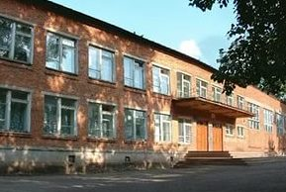
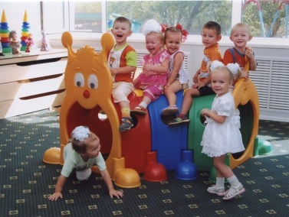
Муниципальная программа «Развитие системы образования Осинского муниципального района»
Тыс.руб.
Основная доля расходов (85%) предусмотрена на оказание муниципальных услуг (21 учреждение образования)
447,9 млн. руб.
Приведение в нормативное состояние учреждений образования (3%) 17 млн. руб.
ИП «Устройство газовых котлов наружного применения ДЮСШ» (1%) 5 млн.руб.
Организация и проведение мероприятий и прочих услуг (11%)
55,5 млн. руб.

Slide 25
Целевые показатели муниципальной программы
Доля детей в возрасте от 1.5 до 7 лет, охваченных различными формами дошкольного образования, %
Доля детей и молодежи, ставших победителями и призерами краевых, всероссийских, международных мероприятий (от общего количества участников), %
Доля аттестованных педагогических работников к общему числу педагогических работников, %
Доля образовательных организаций ОМР, у которых имеются невыполненные предписания надзорных органов в отношении замечаний к имущественному комплексу, %

Slide 26
Функционально-целевое направление «Экономическое развитие»
Тыс. руб.
МП «Развитие сельского хозяйства
Осинского муниципального района»
МП «Развитие сферы предпринимательства Осинского муниципального района»

Slide 27
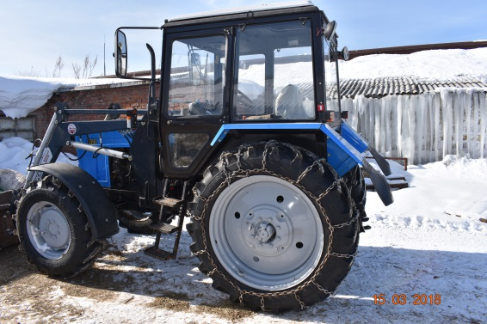
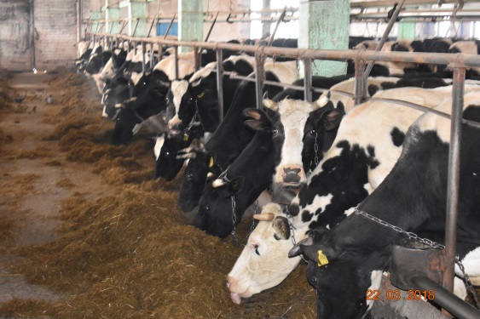
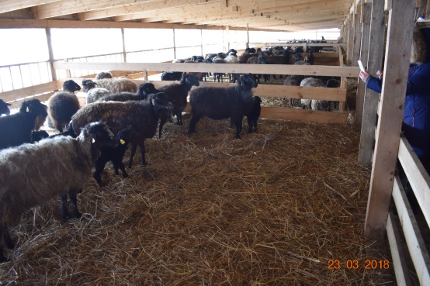
Муниципальная программа «Развитие сельского хозяйства Осинского муниципального района»
ООО «Итера» - реализация инвестпроекта в части приобретения 2-х транспортеров, молочного такси на 200 литров, и капитального ремонта кровли здания коровника на площади 2300м², резчика рулонов с тросовым управлением, пресс-подборщика, граблей колесно-пальцевых прицепных с центральным колесом, транспортера скребкового для навоза;
ООО «Восток Агро» приобретение техники: упаковщика рулонов, пресс-подборщика рулонного, ворошилки роторной;
СПК «Кузнечиха» на приобретение техники и оборудования: агрегата кормового многофункционального, трактора с низкопрофильной кабиной, закрытого молокоохладителя, комбайна кормоуборочного полуприцепного;
Notes:
.

Slide 28
Целевые показатели муниципальной программы
Валовое производство молока в сельскохозяйственных предприятиях, за исключением ЛПХ, тонн
Производство сельскохозяйственной продукции субъектами малых форм хозяйствования, млн. руб.
Посевная площадь в сельскохозяйственных предприятиях, за исключением ЛПХ, га
Укомплектованность сельскохозяйственных предприятий кадрами, %

Slide 29
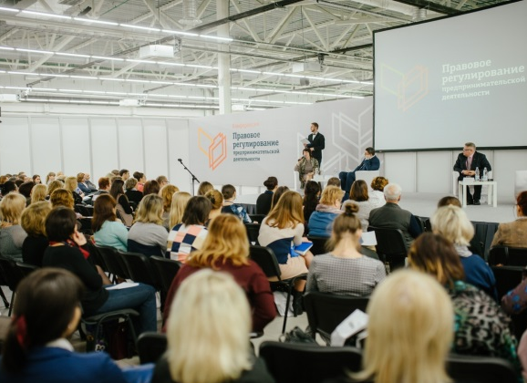
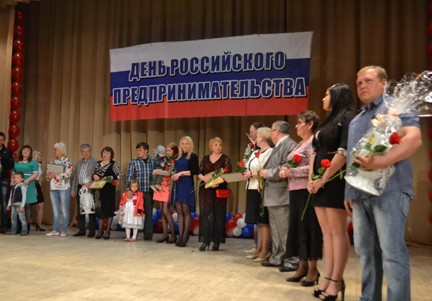
Муниципальная программа «Развитие сферы предпринимательства Осинского муниципального района»
оказывалась информационная и консультационная поддержка (организовано 15 семинаров);
разработаны и напечатаны презентационные материалы, для повышения инвестиционной привлекательности района;
- проведение конкурсов приуроченных к празднику «День российского предпринимательства».

Slide 30
Целевые показатели муниципальной программы
Количество вновь зарегистрированных субъектов малого и среднего предпринимательства, ед.
Количество вновь созданных рабочих мест в СМП, получивших финансовую поддержку, ед.

Slide 31
Муниципальная программа «Развитие транспортной системы Осинского муниципального района»
Тыс. руб.
план 2018
факт 2018

Slide 32
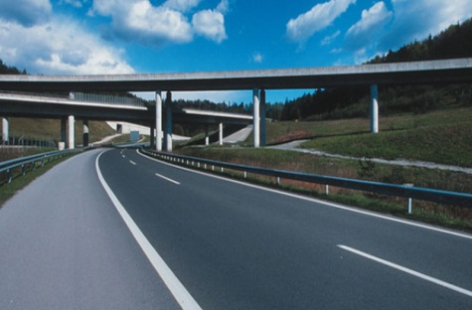
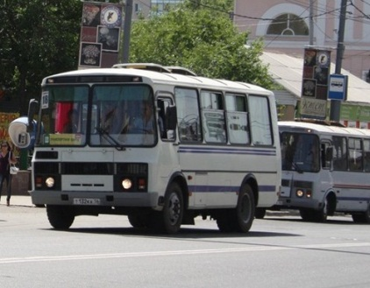
Муниципальная программа
«Развитие транспортной системы Осинского муниципального района»
Содержание автомобильных дорог и искусственных сооружений на них 14 035,5 тыс. руб.:
содержание дорог 154 км. – 13 170,9 тыс. руб.
изготовление проектов организации дорожного движения
на 26 участков автомобильных дорог (95 км.) – 138,8 тыс. руб.
- изготовлены технические паспорта всех автомобильных дорог общего пользования местного значения вне границ населенных пунктов а границах Осинского муниципального района (154 км.) – 725,8 тыс. руб.
Транспортное обслуживание населения 4 459,5 тыс. руб.
осуществление регулярных перевозок автомобильным транспортом по регулируемым тарифам на территории района (16 маршрутов)
- информирование населения об организации перевозок пассажиров автомобильным транспортом

Slide 33
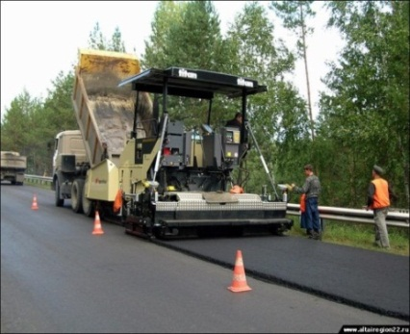
Муниципальная программа
«Развитие транспортной системы Осинского муниципального района»
Ремонт автомобильных дорог 29 090,6 тыс. руб.:
отремонтировано 26,045 км. участков дорог:
автомобильной дороги «Горы-Ермаково», «Болгары-
Ю.Камский-Крылово»-Комарово, «Новое городище-Рогово», «Комарово-Новое городище», «В.Чермода-Н.Чермода» 17,495 км.,
автомобильной дороги «Гремяча-В.Чермода» 2,0 км.,
автомобильной дороги «Подъезд к г. Оса» 1,5 км.,
автомобильной дороги «Оса-Чернушка-Кустово» 4,0 км.,
автомобильной дороги «Кукуштан-Чайковский-Крылово»1,0 км.;
ремонт причала паромной переправы г.Оса 71,4 м²;
произведен ремонт водопропускных труб в количестве 6 шт.

Slide 34
Целевые показатели муниципальной программы
Доля автомобильных дорог, соответствующих нормативным и допустимым требованиям к транспортно-эксплуатационным показателям по сети автомобильных дорог общего пользования, %
Доля населения, проживающего в населенных пунктах, не имеющих регулярного транспортного сообщения с административным центром Осинского муниципального района, в общей численности населения муниципального района, %

Slide 35
Муниципальная программа «Эффективное управление земельными ресурсами и имуществом Осинского муниципального района»
Тыс. руб.
Управление муниципальным имуществом
- проведение технической экспертизы, изготовление технической документации на объекты муниципальной недвижимости (12 объектов)
- содержание объектов, находящихся в муниципальной собственности (кап.ремонт, отопление, страхование, налоги, ремонт парома СП-16)
проведение независимой оценки рыночной стоимости объектов
муниципальной собственности (45 объектов)
Управление и распоряжение земельными ресурсами
- выполнение комплексных кадастровых работ
план 2018
факт 2018

Slide 36
Целевые показатели муниципальной программы
Выполнение плановых показателей по доходам от использования муниципального имущества (аренда и продажа), от арендной платы за земельные участки, продажи земельных участков, без учета поступлений ранее образовавшейся задолженности, %
Доля площади земельных участков, являющихся объектами налогообложения земельным налогом и аренды, в общей площади земельного потенциала муниципального района, %
Сокращение задолженности за аренду муниципального имущества и земельных участков (к уровню прошлого года), %

Slide 37
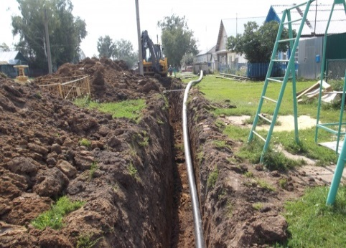
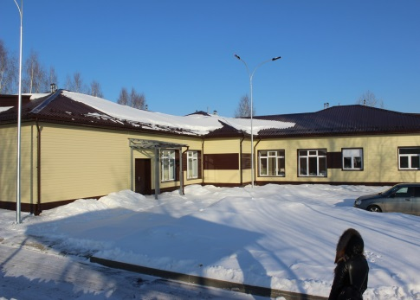
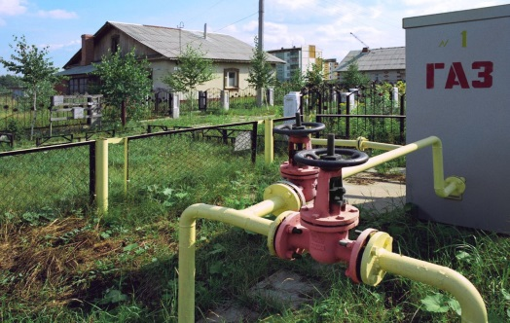
Инвестиции в развитие поселений (10 774,7 тыс. руб.)
878,6 тыс. руб. Ремонт водопроводных сетей в п. Рейд, Горского с/п
1007,2 тыс.руб. Ремонт водопроводных сетей в д. Пермяково , Паклинского с/п
5 324,1 тыс. руб. Ремонт объектов водоснабжения с/п
860,2 тыс. руб. Реконструкция здания под культурно-досуговый центр в Верхнедавыдовском с/п (объект сдан в 2017г)
1 228,9 тыс. руб. Экспертиза по ПСД для газоснабжения с. Богомягково, д. Монастырка Верхнедавыдовского с/п
1475,7 тыс. руб. Распределительный газопровод для газоснабжения с.Кузнечиха , Пальского с/п

Slide 38
Непрограммные направления расходов бюджета, тыс. руб.
Наименование расходов | План | Факт | Отклонение | % исполнения
Итого: | 99103,0 | 91393,6 | -7709,4 | 92,3
Содержание ОМСУ | 23351,5 | 23014,5 | -337,0 | 98,6
Резервный фонд | 3196,7 | 0,0 | -3196,7 | 0,0
Мероприятия по организации оздоровления и отдыха детей (182 чел.) | 2814,1 | 2778,4 | -35,7 | 98,8
Проведение культурно-массовых и спортивных мероприятий некоммерческими организациями | 878,0 | 878,0 | 0,0 | 100
Notes:
Субсидии социально-ориентированным некоммерческим организациям на проведение социально-значимых и спортивных мероприятий на 2018 год запланированы и израсходованы в сумме 878,0 тыс. руб.:
- Осинская районная организация ветеранов (пенсионеров) войны и труда - 225,0 тыс. руб.
- Осинская городская организация Пермской краевой организации общероссийской общественной организации «Всероссийское общество инвалидов» - 199,0 тыс. руб.
- Осинское районное некоммерческое партнерство ветеранов войн, участников боевых действий «Гранит» - 190,0 тыс. руб.
- Пермская краевая организация «Всероссийское общество слепых» (для Осинской местной организации Всероссийского общества слепых) - 100,0 тыс. руб.
- РОООО «Союз пенсионеров» - 41,0 тыс. руб.
- АНО «Мать защитника отечества» - 40,0 тыс. руб.
- ОМОО «Центр психологической поддержки «Доверие» - 33,0 тыс. руб.
- АНО «Совет женщин» - 30,0 тыс. руб.
- ОГОО «Оса мастеровая» - 20,0 тыс. руб.

Slide 39
Непрограммные направления расходов бюджета, тыс. руб.
Наименование расходов | План | Факт | Отклонение | % исполнения
Обеспечение работников бюджетных учреждений путевками на санаторно-курортное лечение (23 чел.) | 309,9 | 302,4 | -7,5 | 97,6
Расходы на мероприятия по ликвидации Осинского муниципального фонда поддержки малого предпринимательства и развития сельского хозяйства | 194,6 | 194,6 | 0,0 | 100
Расходы на исполнение решений суда | 168,8 | 168,8 | 0,0 | 100
Компенсация расходов по проведению выборов в представительный орган вновь образованного муниципального образования (Горское поселение) | 41,8 | 41,8 | 0,0 | 100

Slide 40
Непрограммные направления расходов бюджета, тыс. руб.
Наименование расходов | План | Факт | Отклонение | % исполнения
Обеспечение жильем отдельных категорий граждан, установленных федеральным законом от 12 января 1995г. № 5-ФЗ "О ветеранах« (2шт.) | 1462,7 | 1419,0 | -43,7 | 97,1
Обеспечение жильем отдельных категорий граждан, установленных федеральным законом от 24 ноября 1995г. № 181-ФЗ "О социальной защите инвалидов в РФ« (2 шт.) | 1502,0 | 1458,3 | -43,7 | 97,1
Возмещение части процентной ставки по долгосрочным, среднесрочным и краткосрочным кредитам, взятым малыми формами хозяйствования (28 чел) | 376,3 | 82,0 | -294,2 | 21,8
Notes:
1. Обеспечение жильем отдельных категорий граждан, установленных федеральным законом от 12 января 1995 г. № 5-ФЗ «О ветеранах». При плане 1462,7 тыс. руб., исполнение 1419,0 тыс. руб. (97,1% от плана). Были выданы и реализованы 2 жилищных сертификата инвалиду ВОВ.
2. Обеспечение жильем отдельных категорий граждан, установленных федеральным законом от 24 ноября 1995 года № 181-ФЗ «О социальной защите инвалидов в Российской Федерации». При плане 1502,0 тыс. руб., средства поступили из краевого бюджета в сумме 1458,3 тыс. руб. Были выданы и реализованы 2 жилищных сертификата: 2 ветеранам боевых действий. Исполнение 97,1%.
3. Возмещение части процентной ставки по долгосрочным, среднесрочным и краткосрочным кредитам, взятым малыми формами хозяйствования. За счет средств федерального бюджета по субсидиям на возмещение части затрат по уплате % по кредитам, оформленным на ведение ЛПХ в сумме 369,9 тыс. руб., израсходовано 75,7 тыс. руб. Экономия образовалось в связи с заявительным характером субсидирования предпринимателей.
За счет средств краевого бюджета выделено 6,3 тыс. руб., исполнение 100%.

Slide 41
Непрограммные направления расходов бюджета, тыс. руб.
Наименование расходов | План | Факт | Отклонение | % исполнения
Ремонт автомобильных дорог общего пользования местного значения, находящихся на территории Пермского края | 26256,2 | 26256,2 | 0,0 | 100
Строительный контроль в отношении автодорог в границах Осинского городского поселения | 58,0 | 58,0 | 0,0 | 100
Notes:
Проектирование, строительство (реконструкция), капитальный ремонт и ремонт автомобильных дорог общего пользования местного значения, находящихся на территории Пермского края, профинансированы расходы в сумме 26 256,2 тыс. руб. или 100% от плана, в том числе за счет средств краевого бюджета в сумме 24 705,6 тыс. руб., за счет средств поселений в сумме 1 550,6 тыс. руб.:
Ремонт участков автомобильной дороги по ул. Октябрьская, участок от ул. Пугачева до пер. Бардымский; ул. Ст. Разина, участок от ул. Ленина до ул. Урицкого; ул. Гоголя, участок от пер. Малый до ул. Мелентьева; ул. Мичурина, участок от пер. Малый до ул. Мелентьева; ул. Садовая, участок от ул. Ст. Разина до ул. К. Маркса, в г. Оса – 3068,5 тыс. руб. (в т. ч. средства поселений 196,8 тыс. руб.);
Ремонт автомобильной дороги по ул. Крупская участок от ул. Пугачева до ул. Конева; ул. Матросова участок от ул. Маяковского до ул. Ст. Разина; ул. Дружбы участок от ул. Восточная до ул. Мелентьева; ул. Гагарина участок от ул. Пугачева до ул. Светлой; ул. Набережная участок от ул. Пушкина до ул. Урицкого; ул. Гоголя участок от ул. Злыгостева до пер. Угольный; ул. Мичурина участок от ул. Полевая до пер. Угольный; ул. Октябрьская участок от ул. Пугачева до ул.Ст.Разина; ул. Комосомольская участок от ул. Пушкина до ул. Крыловская; ул. Нефтяников участок от ул. Полевая до ул. Мелиораторов в г. Оса; ул. Девяткина в д. Симаково Осинского района – 16441,3 тыс. руб. (в т. ч. средства поселений 959,9 тыс. руб.);
Ремонт участка автомобильной дороги "Болгары-Ю.Камский-Крылово-Усть-Паль – 2465,4 тыс. руб. (в т. ч. средства поселений 144,0 тыс. руб.);
Ремонт участка автомобильной дороги "Монастырка-Богомягково (от отворота на Беляевку) – 3669,1 тыс. руб. (в т. ч. средства поселений 214,2 тыс. руб.);
Ремонт участка автомобильной дороги по ул. Подлесная д. Подгородище – 611,9 тыс. руб. (в т. ч. средства поселений 35,7 тыс. руб.).

Slide 42
Непрограммные направления расходов бюджета, тыс. руб.
Наименование расходов | План | Факт | Отклонение | % исполнения
Приобретение жилых помещений для формирования специализированного жилищного фонда для обеспечения жилыми помещениями детей-сирот и детей, оставшихся без попечения родителей, лиц из числа детей-сирот и детей, оставшихся без попечения родителей, по договорам найма специализированных жилых помещений (8 квартир) | 11176,3 | 7425,5 | -3750,8 | 66,4
Возмещение ТК «Виктория» недополученных доходов от перевозки граждан с использованием социальных проездных документов | 113,0 | 113,0 | 0,0 | 100
Notes:
Строительство и приобретение жилых помещений для формирования специализированного жилищного фонда для обеспечения жилыми помещениями детей-сирот и детей, оставшихся без попечения родителей, лиц из числа детей-сирот и детей, оставшихся без попечения родителей, по договорам найма специализированных жилых помещений, профинансированы расходы за счет бюджета Пермского края в общей сумме 11 176,3 тыс. руб., исполнено 7 425,5тыс. руб., или 66,4 %. Денежные средства не использованы в полном объеме по причине отсутствия заявок (несоответствие заявок требованиям аукционной документации) при проведении конкурсных процедур на приобретение жилых помещений для детей сирот и лиц из их числа. Фактически проведен 21 электронный аукцион, по итогам которых приобретено 8 квартир.
Возмещение хозяйствующим субъектам недополученных доходов от перевозки отдельных категорий граждан с использованием социальных проездных документов, произведено возмещение за счет краевого бюджета ООО «Транспортная компания «Виктория» в сумме 113,0 тыс. руб. или 100% от плана.

Slide 43
Непрограммные направления расходов бюджета, тыс. руб.
Наименование расходов | План | Факт | Отклонение | % исполнения
Бюджетные инвестиции МУП «Тепловые сети» в объекты «Блочные котлы наружного размещения по адресу: с. Гамицы, ул. Мира, д. 1 и ул. Садовая, д. 7» | 8703,5 | 8703,5 | 0,0 | 100
Распределительный газопровод c. Кузнечиха Ремонт водопроводных сетей д. Пермяково Реконструкция здания под культурно-досуговый центр с. В. Давыдовка | 7931,2 1885,8 860,2 | 7931,2 1885,8 860,2 | 0,0 0,0 0,0 0,0 | 100 100 100 100

Slide 44
Непрограммные направления расходов бюджета, тыс. руб.
Наименование расходов | План | Факт | Отклонение | % исполнения
Реализация мероприятий в рамках ФЦП «Устойчивое развитие сельских территорий на 2014-2017 годы и на период до 2020г» : улучшение жилищных условий молодых семей и молодых специалистов, проживающих в сельской местности Пальское поселение (1 семья) Верхнедавыдовское поселение (1с) распределительный газопровод для газоснабжения жилых домов по ул. Луговая, Полевая, Северная д. Язлова Осинского района | 7822,4 1108,1 1108,1 5606,2 | 7822,4 1108,1 1108,1 5606,2 | 0,0 0,0 0,0 0,0 | 100 100 100 100

Slide 45
Ждем Вас по адресу:
http:fauosa.ru

Slide 46
Спасибо за внимание!

